Slide 1

Hacemos constar que hemos efectuado el proceso de Hidrolisis Alcalina al animal de compañía:
NOMBRE | Trixi
RAZA | French Poodle
PROPIEDAD DE | María Fuentes
EN LA FECHA | 03 de diciembre de 2016
BAJO EL LIBRO 1 | PÁGINA 47 | LÍNEA 05
NOMBRE DE LA EMPRESA | Coorserpark
TIPO DE PROCEDIMIENTO | Hidrolisis individual

Slide 2
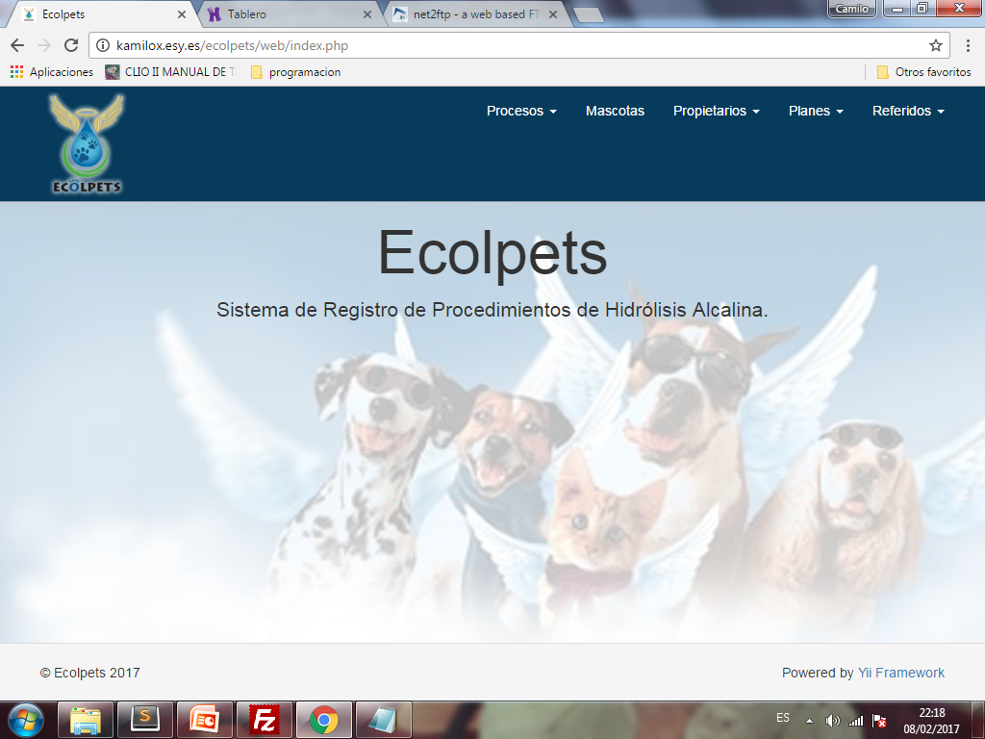

Slide 3
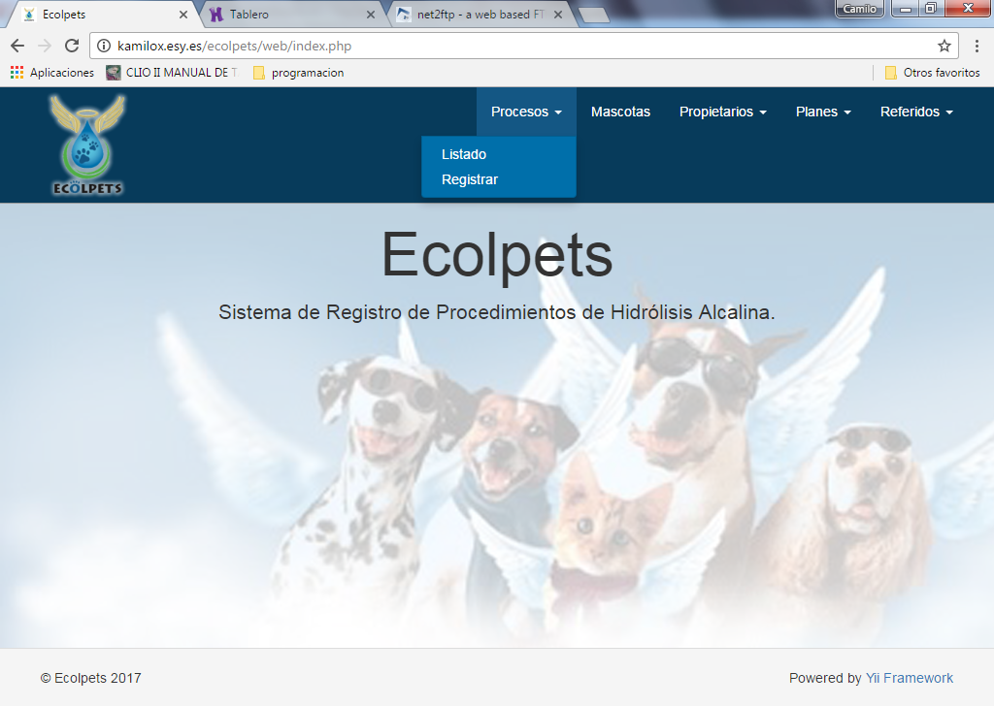

Slide 4
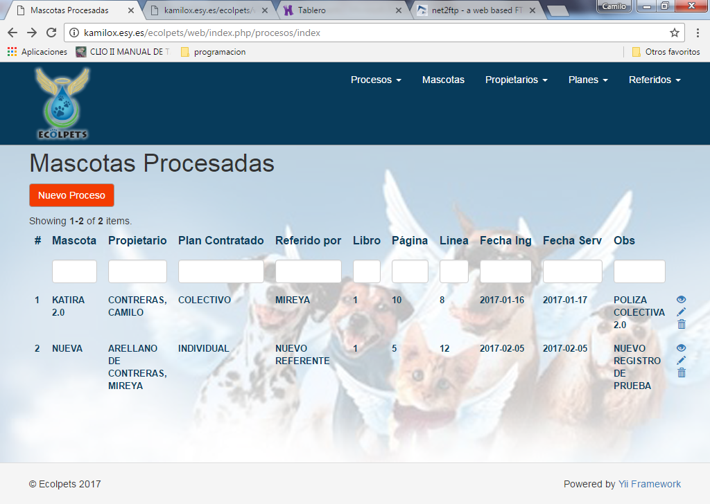
Seleccione el icono del ojo

Slide 5
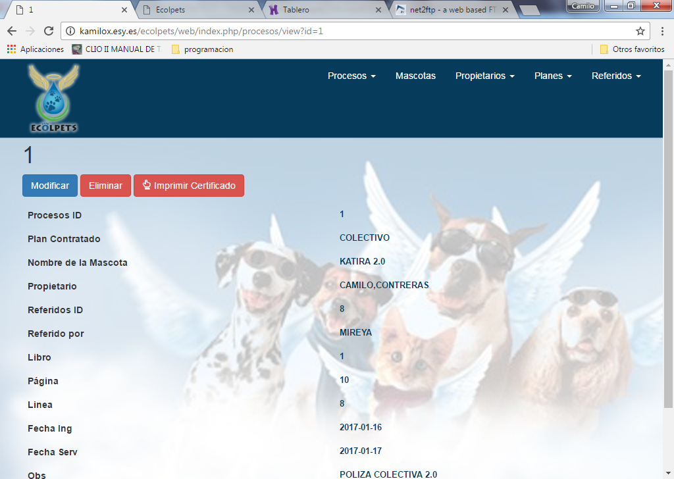
Presione para imprimir el certificado de hidrólisis

Slide 6
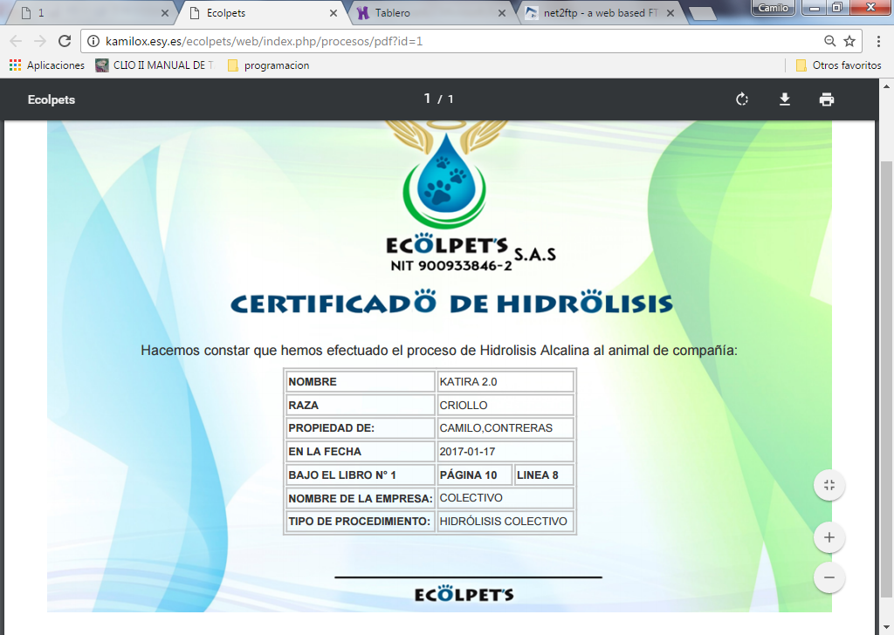
Esto es un archivo .pdf, para imprimir presione éste icono

Slide 7
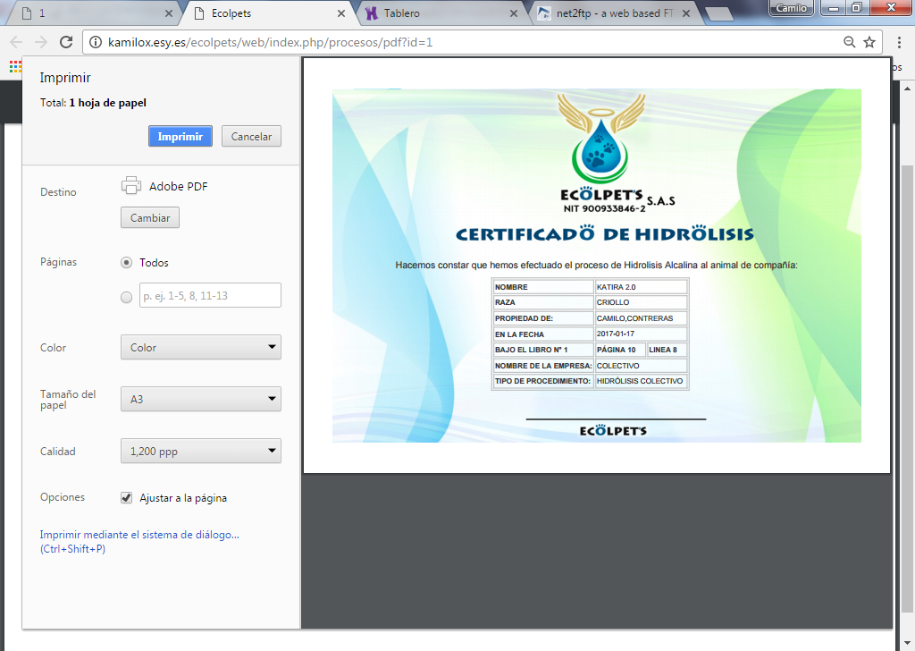
Para seleccionar el tipo de impresora presione

Slide 8
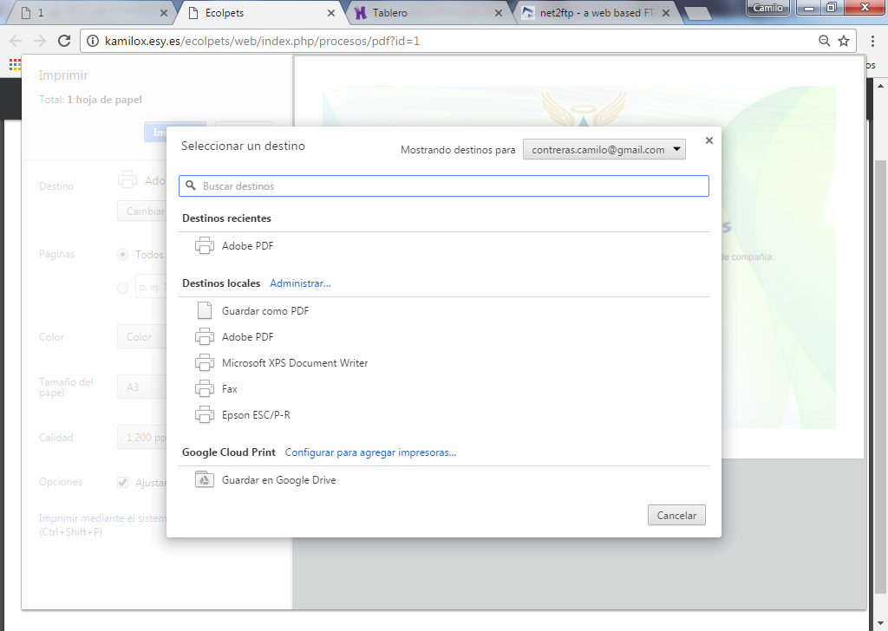
Tipos de Impresora previamente instalada en la computadora

